Slide 1
Изменения по налогу на добавленную стоимость, вступившие в силу с 01.01.2025
УФНС России
по Республике Хакасия
Старший госналогинспектор отдела камерального
контроля НДС
Кирик Инна Владимировна
2025 год

Slide 2
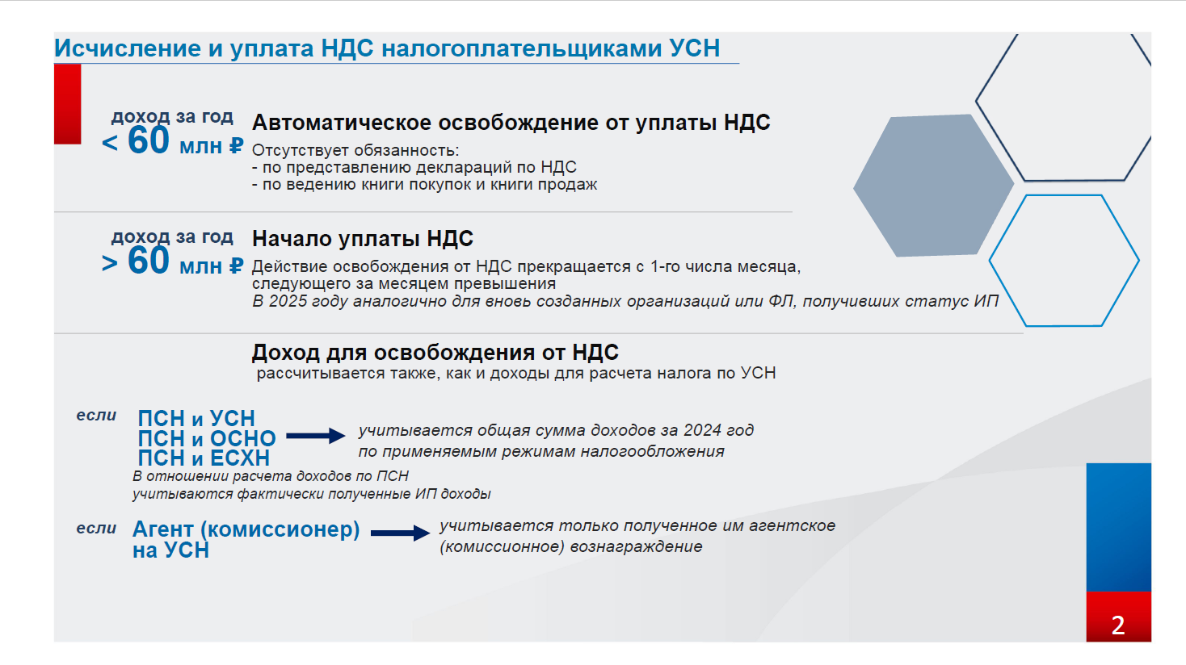

Slide 3
Освобождение от НДС отсутствует у налогоплательщиков УСН:
выступающих в качестве налоговых агентом по НДС;
обязанных уплатить НДС при ввозе товаров на территорию Российской Федерации как из стран ЕАЭС, так и из третьих стран.
Если налогоплательщик УСН, который обязан исчислять и уплачивать НДС в бюджет, осуществляет не признаваемые объектом налогообложения НДС или необлагаемые НДС операции, то по таким операциям у него не возникает обязанности исчислять и уплачивать НДС в бюджет. Перечень таких операций и условия освобождения от уплаты НДС приведены в ст. 146, ст. 149 НК РФ. Однако в этом случае у него возникает обязанность подавать налоговую декларацию по НДС, в которой отражается информация о таких операциях.

Slide 4
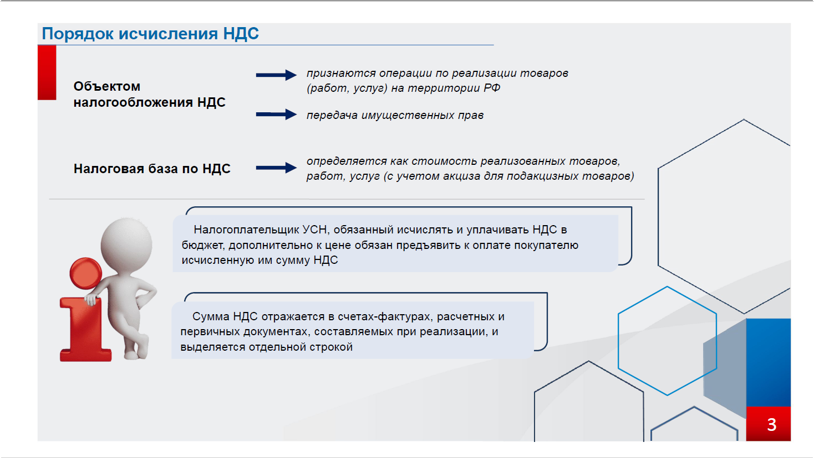
Освобождение от НДС отсутствует у налогоплательщиков УСН:
выступающих в качестве налоговых агентом по НДС;
обязанных уплатить НДС при ввозе товаров на территорию Российской Федерации как из стран ЕАЭС, так и из третьих стран.
!!! Если доходы за 2024 год будут меньше 60 млн. рублей и при этом в течение 2025 года сумма доходов превысит 60 млн рублей, но не превысит 450 млн рублей, то начиная с 1-го числа месяца, следующего за месяцем превышения 60 млн рублей, налогоплательщик УСН обязан исчислять и уплачивать НДС в бюджет.

Slide 5
Налоговые ставки по НДС
Налогоплательщик УСН, у которого возникла обязанность исчислять и уплачивать НДС в бюджет вправе применять:
общеустановленные ставки НДС 20%, 10%, 0%;
специальные ставки 5% или 7%.
Уведомлять налоговый орган о выборе ставки НДС не требуется.
Выбранная ставка НДС должна применяться ко всем операциям, являющимся объектом налогообложения НДС. Не допускается применение разных налоговых ставок в зависимости от того, кто является покупателем (приобретателем) соответствующих товаров (работ, услуг) (п.7 ст. 164 НК РФ).
Налогоплательщик УСН, выбравший ставки 5 % или 7 % вправе также применять ставку 0 % по отдельным операциям:
экспорт товаров;
международная перевозка;
транспортно-экспедиционные услуги при организации международной перевозки,
реализация товаров дипломатическим представительствам и международным организациям (п.п.1-1.2, 2.1-3.1, 7 и 11 п. 1 ст. 164 НК РФ (п.9 ст. 164 НК РФ)).

Slide 6
Условия применения специальных налоговых ставок НДС
Специальные (пониженные) ставки НДС применяют в следующих случаях:
Ставка 5 % - если сумма доходов за предыдущий год составила от 60 млн. до 250 млн. рублей;
Ставка 7 % - если сумма доходов за предыдущий год составила от 250 млн. до 450 млн. рублей.
Ставки НДС 5% и 7% надо применять не менее 12 последовательных кварталов, начиная с периода, за который представлена декларация по НДС с такой ставкой.
Досрочное прекращение применения специальных ставок НДС 5 % и 7 %:
если налогоплательщик УСН утратит право на их применение – когда доходы за год превысят 450 млн рублей;
если налогоплательщик с нового года получит автоматически освобождение от уплаты НДС – когда доходы за предыдущий год будут менее 60 млн рублей.
Ставки 5% и 7 % не применяются:
при ввозе товаров на территорию РФ, в том числе из стран ЕАЭС;
при исчислении НДС налогоплательщиком УСН - покупателем в качестве налогового агента.

Slide 7
Выбор ставки для работы с НДС в 2025 году если нет освобождения
Выгода от применении ставки по НДС при УСН зависит от величины доли расходов, включающих в себя НДС. Важно рассчитать долю НДС от поставщиков к общей сумме НДС, которую нужно будет исчислить в соответствии с применяемой ставкой.
Сумма НДС, предъявленная поставщиками
Доля входящего НДС = __________________________________________ х 100
Сумма НДС, исчисленная в соответствии с
применяемой ставкой

Slide 8
Применение расчетных ставок НДС
В ряде случае применяются расчетные ставки НДС. Установлены следующие расчетные ставки НДС (п.4 ст. 164 НК РФ):
Для налогоплательщика УСН, выбравшего применение общеустановленных ставок НДС, применяются расчетные ставки НДС: 20/120, 10/110.
Для налогоплательщика УСН, выбравшего применение специальных ставок НДС, применяются расчетные ставки НДС: 5/105, 7/107.
Расчетная ставка НДС применяется, например, при получении авансов. В этих случаях стоимость товаров (работ, услуг) уже сформирована с НДС. Поэтому для исчисления НДС достаточно применить к стоимости товара с учетом НДС расчетную ставку.

Slide 9
Момент возникновения обязанности по исчислению суммы НДС
Согласно ст. 167 НК РФ, моментом определения налоговой базы по НДС является наиболее ранняя из следующих дат:
1. День отгрузки (передачи) товаров (работ, услуг);
2. День оплаты (получения аванса) в счет предстоящих поставок товаров (работ, услуг).
Налогоплательщик УСН, получающие авансы до отгрузки, должны исчислить НДС дважды:
при получении аванса:
при отгрузке товара.
Если товар поставляется в счет аванса, сумма НДС, исчисленная с аванса, может принята к вычету при отгрузке.
В случаях, когда оплата поступает после отгрузки, НДС исчисляется только один раз – в момент отгрузки.
Если аванс получен и отгрузка планируется в одном квартале, то НДС исчисляется только при отгрузке.

Slide 10
Исчисление НДС по длящимся договорам, заключенным до 01.01.2025
НДС с аванса не исчисляется – если покупатель перечислил налогоплательщику УСН аванс до 01.01.2025, а поставка после этой даты.
Если в указанном случае покупатель не согласится внести изменения в договор и доплатить продавцу сумму НДС, то при реализации в 2025 году необходимо исходить из того, что цена договора включает в себя НДС.
Сумму НДС можно определить, применив расчетную ставку в размере 5/105 или 7/107 (при применении специальной ставки НДС), либо 20/120, 10/110 (при применении общеустановленных ставок НДС).
Сумма НДС, определенная налогоплательщиком УСН расчетным методом, уменьшает сумму доходов, учитываемых по этой операции для целей УСН.

Slide 11
Применение налоговых вычетов по НДС, налогоплательщиками УСН
!!!Право на вычет "входного" НДС у налогоплательщика УСН, применяющего специальную ставку НДС 5% или 7%, или у налогоплательщика УСН, применяющего освобождение от уплаты НДС, отсутствует. В этом случае "входной" НДС включается в стоимость покупок и учитывается в расходах для УСН по мере учета в расходах стоимости покупок.
5 % и 7 % | 10 % и 20 %
При отгрузке в счет авансов
При возврате авансов и расторжении (изменений условий) договора
При возврате покупателем товаров или отказа от товаров (работ, услуг)
При изменении цены отгруженных товаров (работ, услуг) в сторону уменьшения
 | При приобретении товаров (работ, услуг)
 | При ввозе товаров
 | При перечислении авансов в адрес продавцов

Slide 12
Применение налоговых вычетов по НДС по покупкам до 01.01.2025
Если с 2025 г. налогоплательщик УСН исчисляет НДС по общеустановленным ставкам 10 % и 20% , то не учтенный до указанного года "входной" НДС он может принять к вычету в общем порядке в соответствии с гл. 21 НК РФ.
если налогоплательщик применял УСН с объектом «доходы минус расходы», то он может принять к вычету сумму "входного" НДС, который не учтен в расходах до 2025 г. (ч. 9 ст. 8 Федерального закона от 12.07.2024 N 176-ФЗ, пп. «б» п. 2 ст. 8, Федерального закона от 29.10.2024 N 362-ФЗ, п. 18 Методических рекомендаций по НДС для УСН);
если налогоплательщик применял УСН с объектом «доходы», то он может принять к вычету сумму "входного" НДС по товарам (работам, услугам), которые налогоплательщик не использовал при применении УСН до 2025 г. (пп. «в» п. 2 ст. 8 Федерального закона от 29.10.2024 N 362-ФЗ).

Slide 13
Восстановление «входного» НДС налогоплательщиками УСН
Восстановление НДС осуществляется только в отношении тех товаров (работ, услуг), которые используются для операций, облагаемых по ставке НДС 5% или 7%, или для операций, освобождаемых от НДС.
Случаи восстановления суммы НДС | Период, когда сумма НДС должна быть восстановлена
При переходе со ставки НДС в размере 20 % (10 %) на специальные ставки 5 % или 7 % | В первом налоговом периоде, в котором применяется ставка НДС 5 % или 7 %
При переходе со ставки НДС в размере 20 % (10 %) на освобождение НДС, если доход за истекший календарный год составил менее 60 млн. руб. | В последнем налоговом периоде (4 квартале) до начала применения освобождения от НДС в соответствии со ст. 145 НК РФ.

Slide 14
Форма налоговой отчетности по НДС в 2025 г.
Новая форма декларации по НДС установлена Приказом ФНС России от 05.11.2024 № ЕД-7-3/989@. Основные изменения заключаются в добавлении в раздел 3 декларации «Расчет суммы налога, подлежащей уплате в бюджет по операциям, облагаемым по налоговым ставкам, предусмотренным п. 1-4, 8 ст. 164, п. 3 ст. 174.3 НК РФ» новых строк:
021 и 022 – для отражения налоговой базы по ставкам 5% и 7% соответственно;
033 и 034 – для отражения налоговой базы, рассчитанной с применением расчетных ставок 7/107 и 5/105;
031 и 032 - для отражения налоговой базы, рассчитанной по ставкам 16,67 и 9,09 при реализации гражданам России товаров из ЕАЭС через электронное площадки налоговыми агентами – российскими организациями и ИП, реализующим товары организаций и ИП из ЕАЭС, на основании договоров комиссии, агентских договоров, договоров поручения.

Slide 15
Правительство РФ Постановлением от 29.10.2024 N 1448 внесло изменения в раздел 9 форму книги продаж, а также в правила заполнения книги покупок и книги продаж, предусмотренные Постановлением Правительства РФ от 26.12.2011 N 1137.
Строки добавлены в раздел 9 «Сведения из книги продаж об операциях, отраженных за истекший налоговый период» и в приложении 1 к разделу 9 «Сведения из дополнительных листов книги продаж» декларации по НДС:
в раздел 9 строки 182, 212, 242, 272 – для отражения суммы НДС, который начислили по ставке 5%, и стоимость облагаемых по ней продаж (без НДС) и строки 181, 211, 241, 271 – для отражения суммы НДС, который исчислили по ставке 7%, и стоимость облагаемых по ней продаж (без НДС);
в Приложении 1 к разделу 9 строки 032, 062, 2562, 292, 322, 352 по ставке 5 % и строки 031, 061, 261, 291, 321, 351 по ставке 7 %.

Slide 16
Порядок и сроки представления налоговой декларации по НДС
Декларация по НДС представляется налогоплательщиком в налоговый орган исключительно в электронном виде по телекоммуникационным каналам связи через оператора ЭДО.
Срок представления декларации по НДС - не позднее 25 числа месяца, следующего за истекшим кварталом.
НДС уплачивается равными долями в течение трех месяцев до 28 числа каждого месяца, следующего за истекшим кварталом.

Slide 17
Спасибо за внимание!
okknds.r1900@tax.gov.ru

